Slide 1
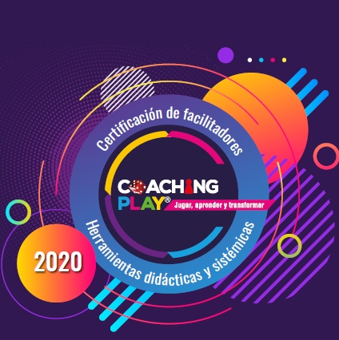
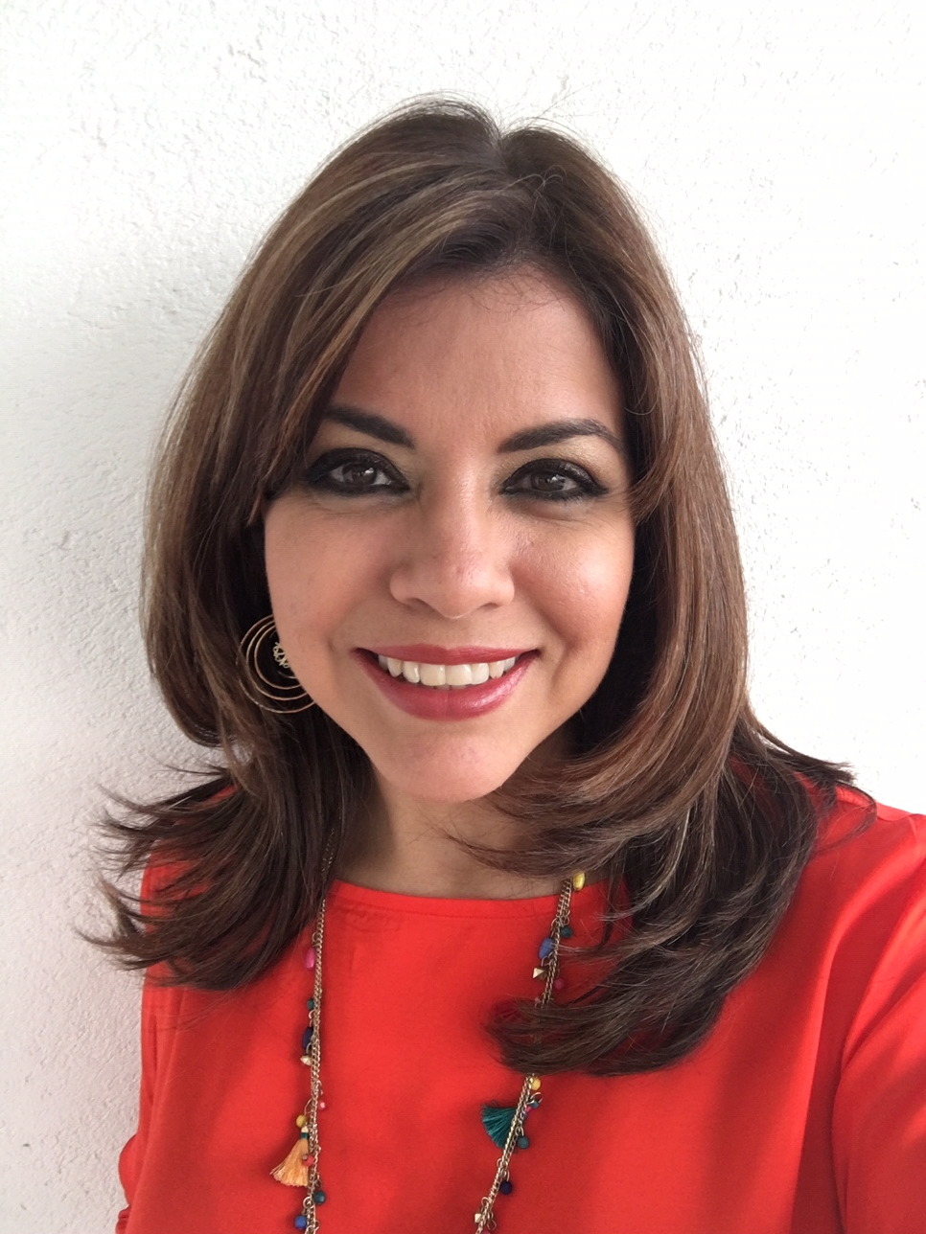
Certificación de Facilitadores
Coaching Play
Práctica Regalo de Fortalezas
Lilian Díaz Gómez
Junio 16, 2020

Slide 2
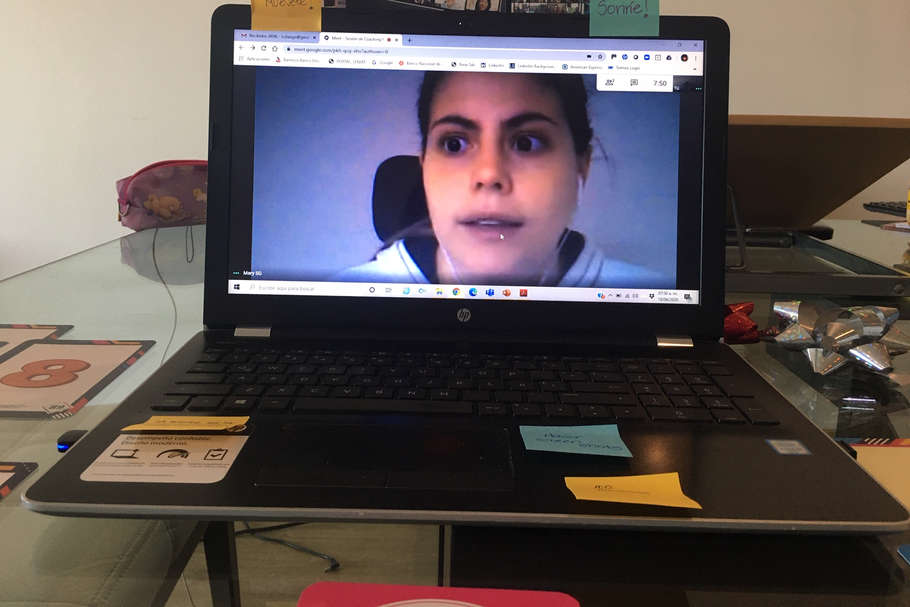
Cliente

Slide 3
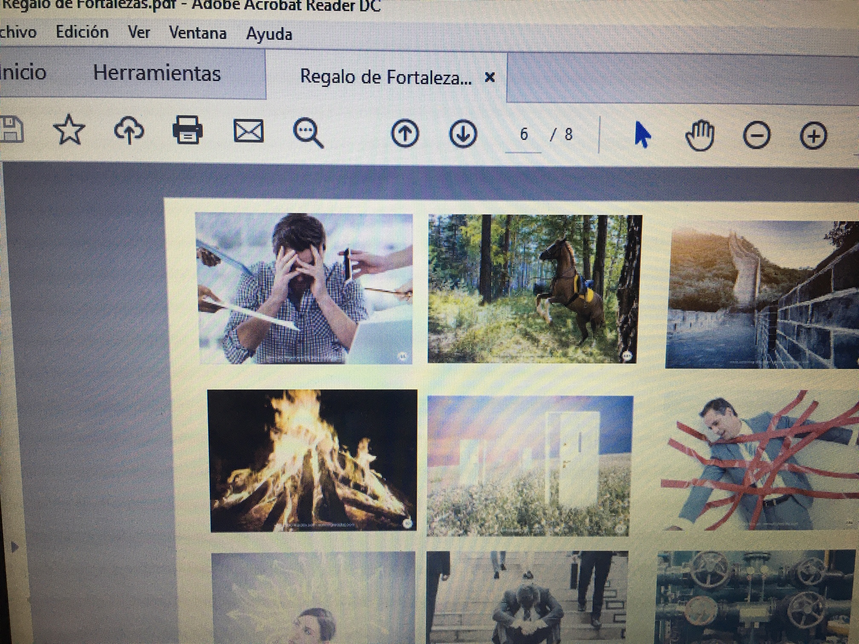
Imagen seleccionada por el cliente para conversar sobre su historia

Slide 4
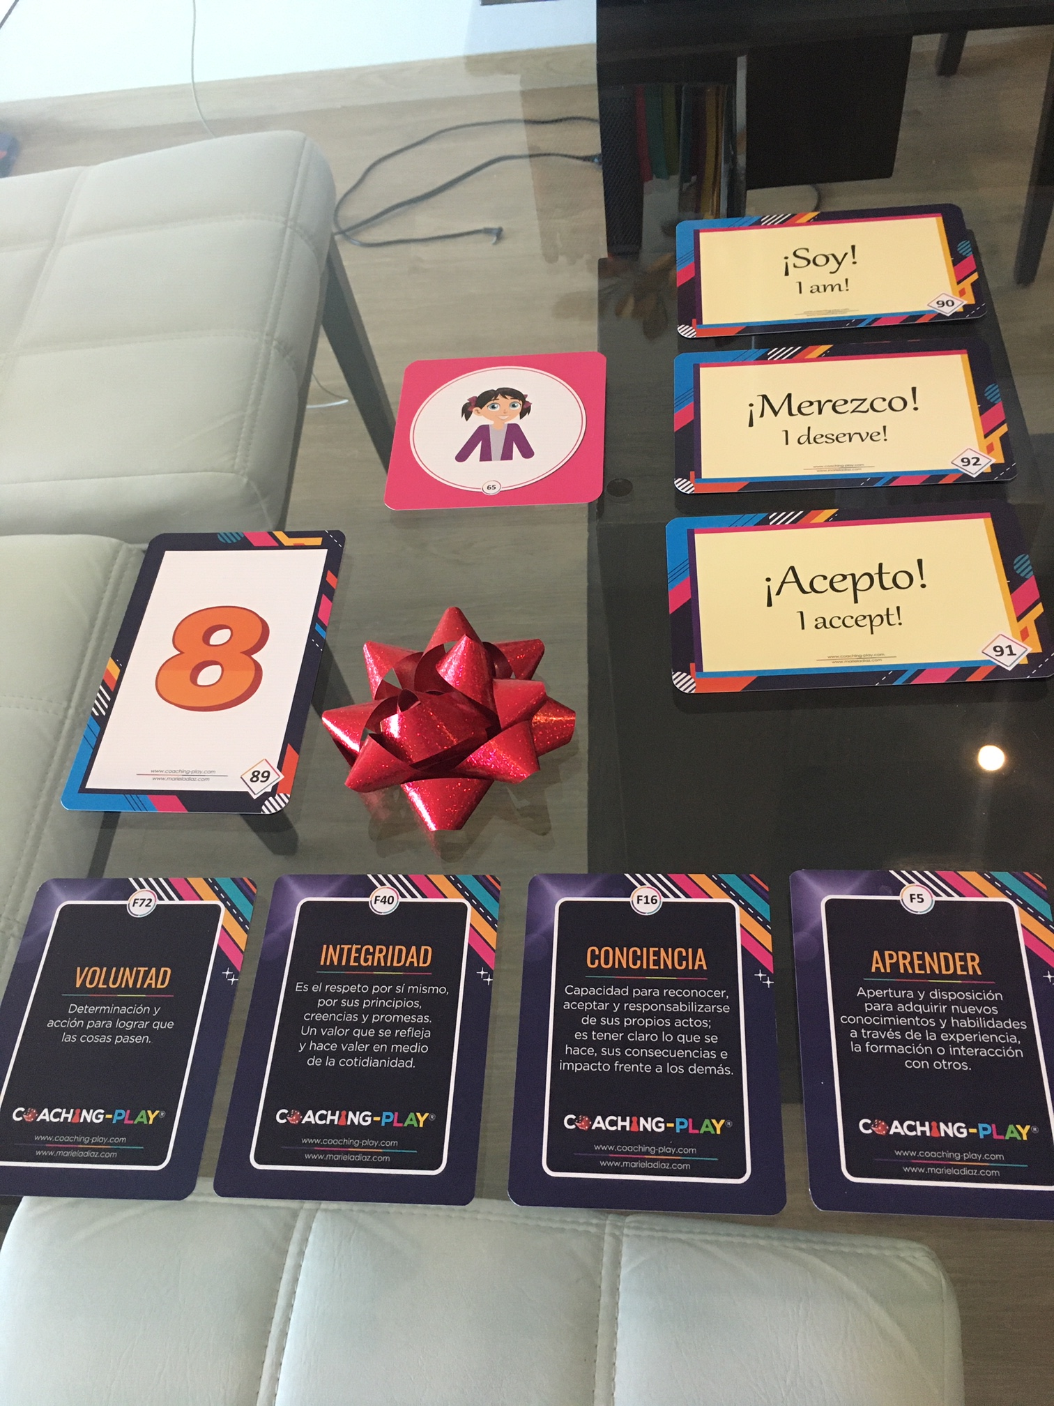
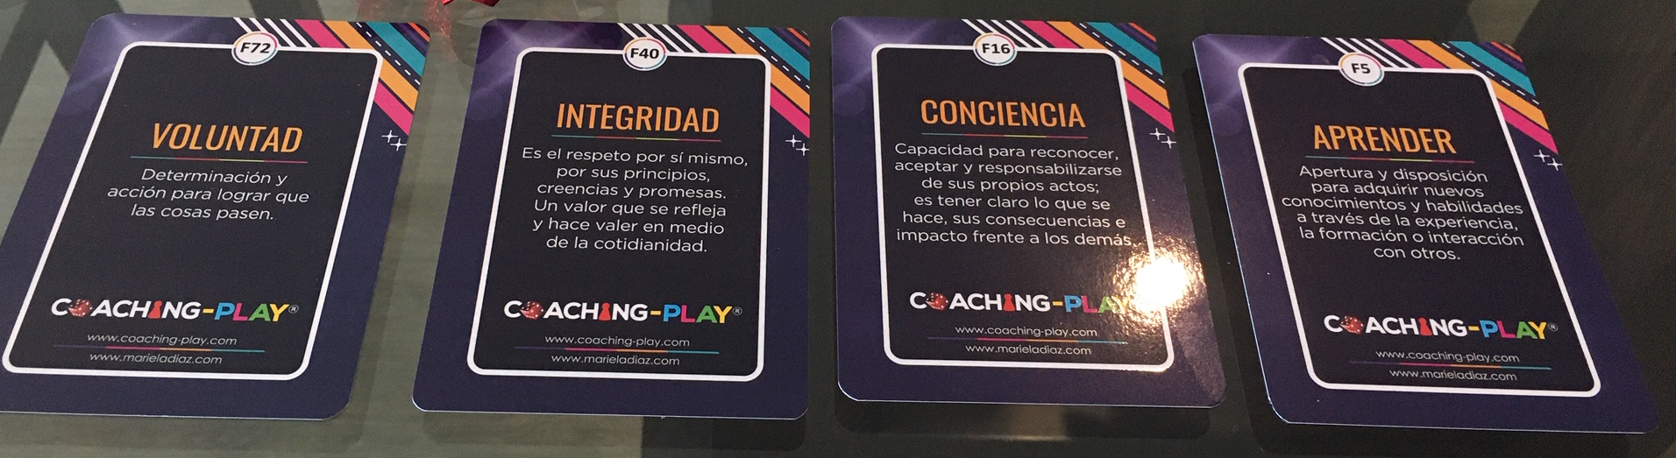
Estímulo de Apertura:
  Cosas que no sabes de mí (8)
Fortalezas identificadas:
  Aprender
  Conciencia
  Integridad
  Voluntad

Slide 5
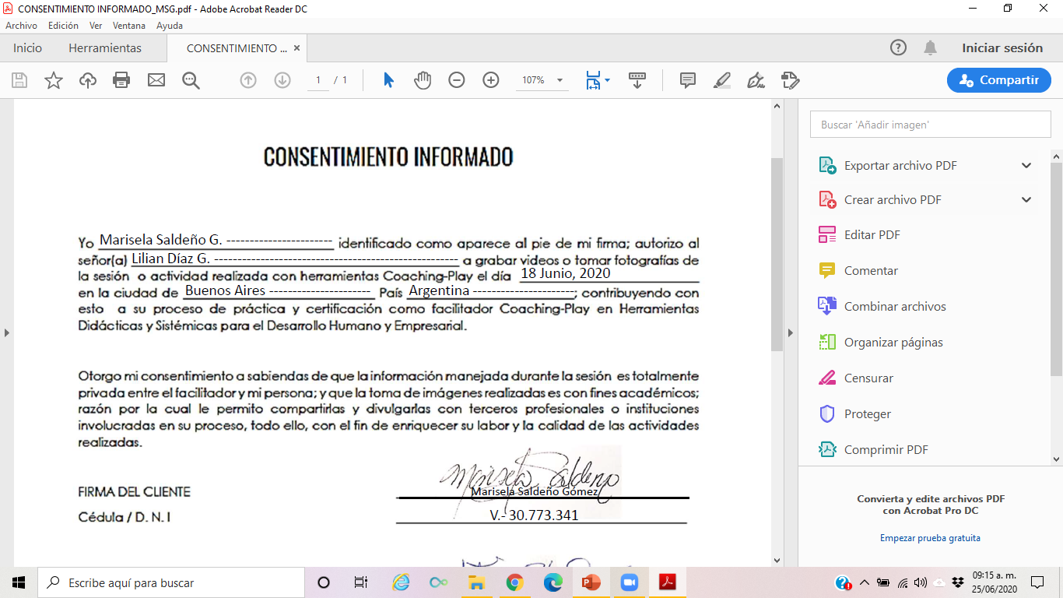
Formato de consentimiento informado Marisela Saldeño

